Slide 1
STRUKTURE
STANOVNIŠTVA
EKONOMSKA STATISTIKA

Slide 2
Zadatak 1.
Dati su bazni indeksi starenja za 2004. godinu:
Indeks starenja (1953=100) | Indeks starenja (2001=100)
129 | 103
Indeks starenja predstavlja mjerilo starosne strukture stanovništva.
Dobija se kao odnos broja lica starijih od 60 godina i broja lica mlađih od 20 godina, pomnoženih sa 100.

Slide 3
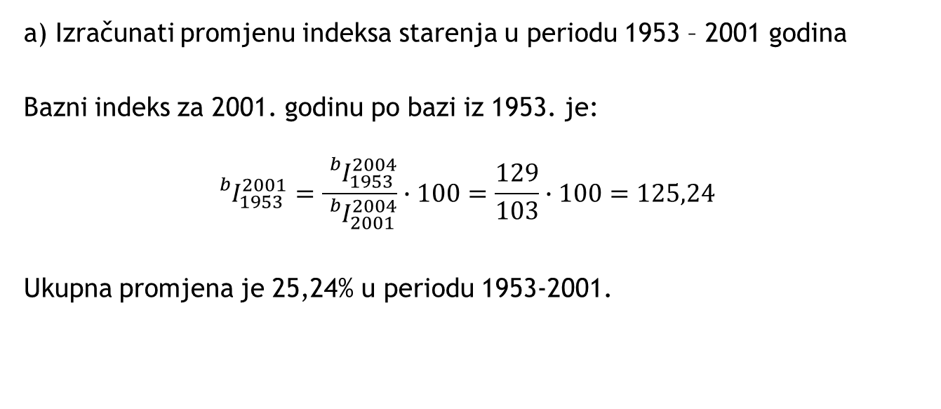
a) Izračunati promjenu indeksa starenja u periodu 1953 – 2001 godina
Bazni indeks za 2001. godinu po bazi iz 1953. je:
$${}_{}^{b}{I_{1953}^{2001}}=\frac{{}_{}^{b}{I_{1953}^{2004}}}{{}_{}^{b}{I_{2001}^{2004}}}∙100=\frac{129}{103}∙100=125,24$$
Ukupna promjena je 25,24% u periodu 1953-2001.

Slide 4
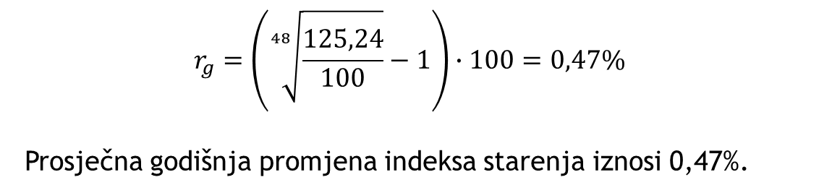
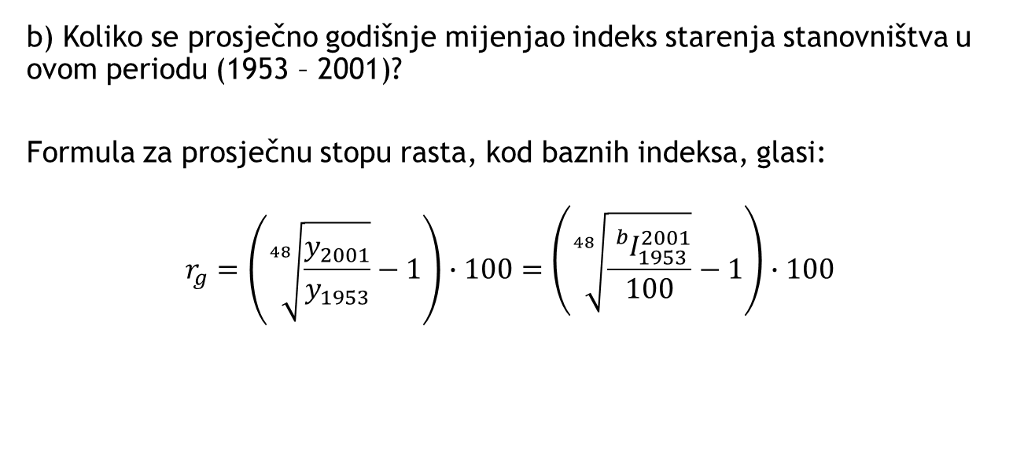
b) Koliko se prosječno godišnje mijenjao indeks starenja stanovništva u ovom periodu (1953 – 2001)?
Formula za prosječnu stopu rasta, kod baznih indeksa, glasi:
$$r_{g}=\left(\sqrt[48]{\frac{y_{2001}}{y_{1953}}}−1\right)∙100=\left(\sqrt[48]{\frac{{}_{}^{b}{I_{1953}^{2001}}}{100}}−1\right)∙100$$
$$r_{g}=\left(\sqrt[48]{\frac{125,24}{100}}−1\right)∙100=0,47\%$$
Prosječna godišnja promjena indeksa starenja iznosi 0,47%.

Slide 5

c) Koliki je indeks starenja u 2001. godini, ako je u 1953-oj iznosio 44.
$${}_{}^{b}{I_{0}^{n}}=\frac{y_{n}}{y_{0}}∙100$$
$${}_{}^{b}{I_{1953}^{2001}}=\frac{y_{2001}}{y_{1953}}∙100$$
$$125,24=\frac{y_{2001}}{44}∙100$$
$$y_{2001}=44∙1,254=55,1$$
Indeks starenja u 2001. iznosi 55,1.

Slide 6
Zadatak 2.
Dati su podaci o starosnim grupama u jednoj zemlji:
a) Izračunati indeks starenja za 2004. godinu
Godina | 1994 | 2004
Stanovništvo (60+) | 2.150.000 | 2.250.000
Stanovništvo (0-20) | 6.250.000 | 6.040.000
$$Indeks starenja (2004)=\frac{P_{60+}}{P_{0−20}}∙100=\frac{2.250.000}{6.040.000}∙100=37,25$$

Slide 7
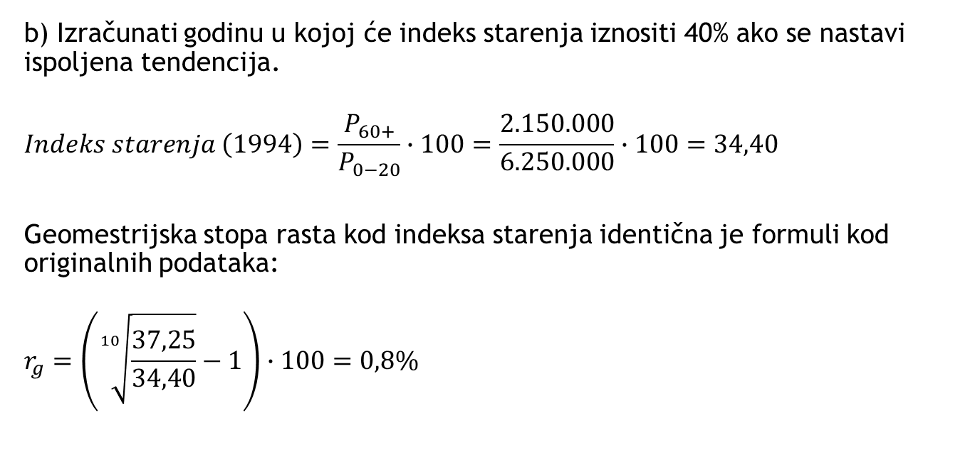
b) Izračunati godinu u kojoj će indeks starenja iznositi 40% ako se nastavi ispoljena tendencija.
$$Indeks starenja \left(1994\right)=\frac{P_{60+}}{P_{0−20}}∙100=\frac{2.150.000}{6.250.000}∙100=34,40$$
Geomestrijska stopa rasta kod indeksa starenja identična je formuli kod originalnih podataka:
$$r_{g}=\left(\sqrt[10]{\frac{37,25}{34,40}}−1\right)∙100=0,8\%$$

Slide 8
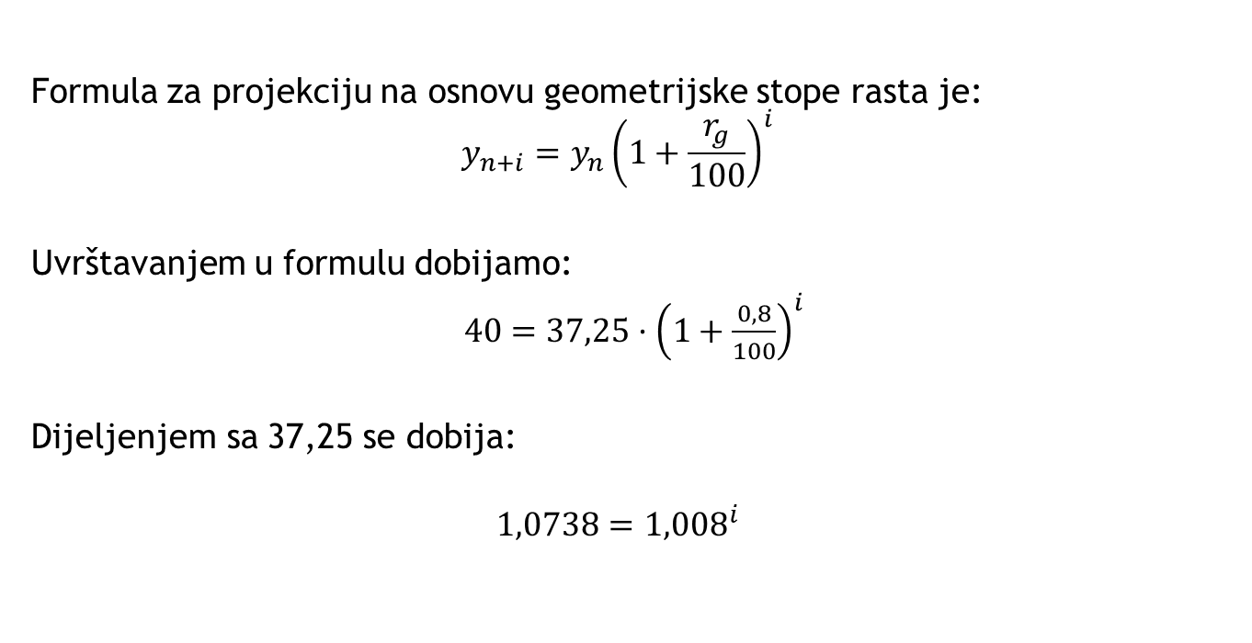
Formula za projekciju na osnovu geometrijske stope rasta je:
$$y_{n+i}=y_{n}{\left(1+\frac{r_{g}}{100}\right)}^{i}$$
Uvrštavanjem u formulu dobijamo:
40$=37,25·{\left(1+\frac{0,8}{100}\right)}^{i}$
Dijeljenjem sa 37,25 se dobija:
$$1,0738={1,008}^{i}$$

Slide 9
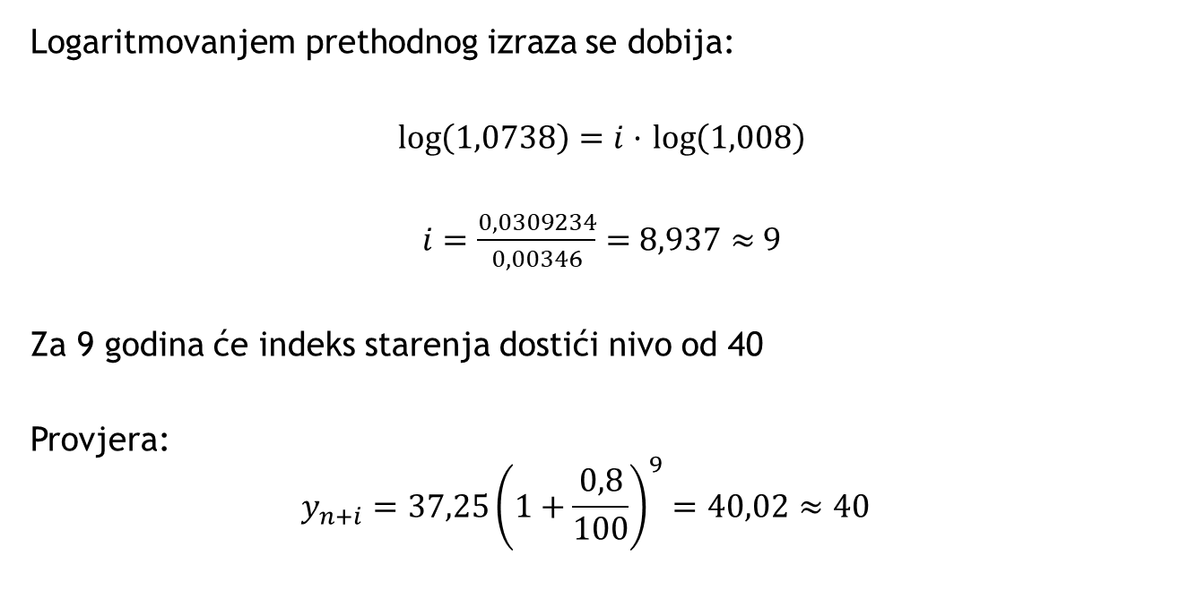
Logaritmovanjem prethodnog izraza se dobija:
$\log\left(1,0738\right)=i·$ $\log\left(1,008\right)$
$i=\frac{0,0309234}{0,00346}$ = 8,937 $≈$ 9
Za 9 godina će indeks starenja dostići nivo od 40
Provjera:
$$y_{n+i}=37,25{\left(1+\frac{0,8}{100}\right)}^{9}=40,02≈40$$

Slide 10
Zadatak 3.
Dati su podaci o kretanju sklopljenih i razvedenih brakova za jednu opštinu:
Izračunati stope divorcijaliteta i nupcijaliteta za 2002. godinu?
Godina | Prosječan broj stanovnika | Broj sklopljenih brakova | Broj razvedenih brakova
2001 | 24500 | 238 | 43
2002 | 24300 | 223 | 55

Slide 11
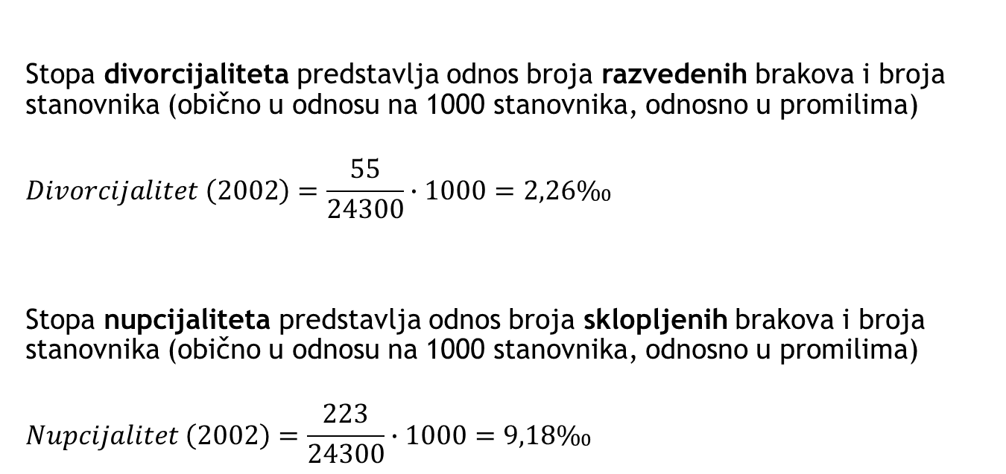
Stopa divorcijaliteta predstavlja odnos broja razvedenih brakova i broja stanovnika (obično u odnosu na 1000 stanovnika, odnosno u promilima)
$$Divorcijalitet \left(2002\right)=\frac{55}{24300}∙1000=2,26‰$$
Stopa nupcijaliteta predstavlja odnos broja sklopljenih brakova i broja stanovnika (obično u odnosu na 1000 stanovnika, odnosno u promilima)
$$Nupcijalitet \left(2002\right)=\frac{223}{24300}∙1000=9,18‰$$

Slide 12
Zadatak 4.
U 2003. godini stopa nupcijaliteta u nekom mjestu iznosila je 5 promila, a broj sklopljenih brakova bio je 160. Stopa divorcijaliteta je 0,5 promila.
U kojoj će godini broj razvoda iznositi 20% od broja sklopljenih brakova, ako bi se broj razvoda povećavao za 10%, a broj sklopljenih brakova smanjivao godišnje za 15%?

Slide 13
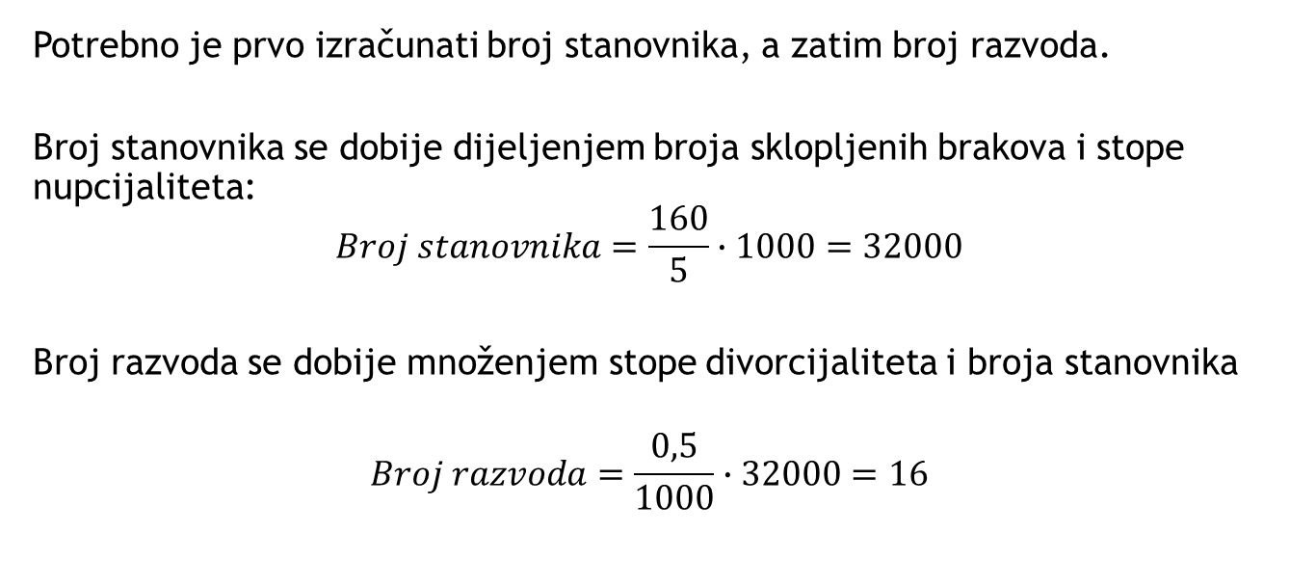
Potrebno je prvo izračunati broj stanovnika, a zatim broj razvoda.
Broj stanovnika se dobije dijeljenjem broja sklopljenih brakova i stope nupcijaliteta:
$$Broj stanovnika=\frac{160}{5}∙1000=32000$$
Broj razvoda se dobije množenjem stope divorcijaliteta i broja stanovnika
$$Broj razvoda=\frac{0,5}{1000}∙32000=16$$

Slide 14
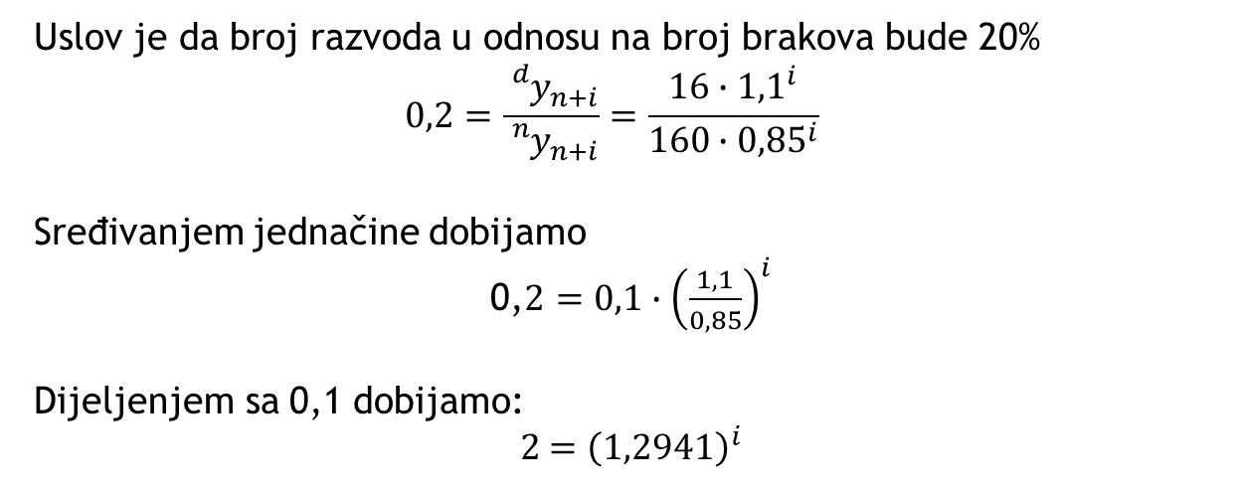

Projekcija broja brakova:
$${}_{}^{n}{y_{n+i}}=160∙{0,85}^{i}$$
Projekcija broja razvoda
$${}_{}^{d}{y_{n+i}}=16∙{1,1}^{i}$$
Uslov je da broj razvoda u odnosu na broj brakova bude 20%
$$0,2=\frac{{}_{}^{d}{y_{n+i}}}{{}_{}^{n}{y_{n+i}}}=\frac{16∙{1,1}^{i}}{160∙{0,85}^{i}}$$
Sređivanjem jednačine dobijamo
0,$2=0,1∙{\left(\frac{1,1}{0,85}\right)}^{i}$
Dijeljenjem sa 0,1 dobijamo:
2$={\left(1,2941\right)}^{i}$

Slide 15

Logaritmovanjem dobijamo:
$$i·\log\left(1,2941\right)=\log\left(2\right)$$
$i$·0,111974 = 0,30103
$i$ = 2,6884 $≈$ 3
Provjera:
$$\frac{16∙{1,1}^{3}}{160∙{0,85}^{3}}=\frac{21,296}{98,26}=0,217≈0,2$$

Slide 16
Zadatak 5.
Procenat gradskih domaćinstava u bivšoj Jugoslaviji (SFRJ) se kretao kao u sljedećoj tabeli:
Odrediti:
a) Godinu kada će % gradskih domaćinstava iznositi 50%, ako se nastavi ova tendencija (stopa rasta);
b) Očekivani % gradskog domaćinstva u 2011. godini.
Godina | 1953 | 1961 | 1971 | 1981 | 1991
% | 4.6 | 8.3 | 12.7 | 22.8 | 30.5

